Slide 1

汇编语言与接口技术
第11讲：定时器/计数器接口
卢光明

Slide 2
定时器/计数器
在计算机系统中，经常需要一些实时时钟进行延时控制，例如定时检测、定时扫描、定时中断定等。
CPU通过接口电路产生符合要求的时间信号的过程，称为定时。该接口电路称为定时器。
CPU通过接口电路对外部事件的数量进行统计的过程称为计数。实现计数的接口电路称为计数器。
在微型机里，通常把定时器和计数器做成一片大规模集成电路，称为定时器/计数器。

Slide 3
定时器/计数器
定时器与计数器区别：
计数器是对外部某一事件进行计数，既外部引脚每发生一次变化，计数器就计数一次。
定时器实际上也是工作在计数方式下，如果被计数的信号有准确的固定周期，这种计数也就成为一种定时方式。
计数器/定时器一般按设定的初值递减运行。
输出（分频）
若选择标准输入脉冲，例1KHz，则当输入1000个标准输入脉冲，耗时1s，则当计数值为5000时，可实现输出端每隔5s输出一个脉冲，实现了定时。
输入脉冲

Slide 4
定时器/计数器
实现定时/计数有三种不同的方法：
（1）软件定时：执行一个具有固定延迟时间的循环程序。
优点：不需外加硬件，灵活，定时较准确。
缺点：在定时过程中占用CPU资源。
总结：适用于定时时间短的场合。
（2）硬件定时：采用中小规模集成电路，通过改变电路中的阻容件来实现。
优点：不占用CPU时间。
缺点：变换定时较难。
总结：适用于定时时间间隔固定的场合。
（3）可编程定时：综合了上述两种方法的优点，采用固定的硬件，通过编程（写控制字）实现不同的要求。既不占用CPU的时间，又有灵活性。

Slide 5
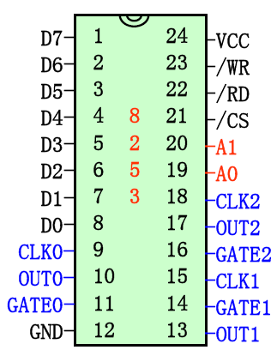
可编程计数/定时器8253/8254
8253/8254管脚与结构
IBM PC中使用的定时器/计数器是Intel8253-PIT（可编程间隔定时器PIT：Programmable Interval Timer），简称8253。8254是8253的改进型号，8254与8253结构相似、引脚兼容、程序兼容。
8253/8254为24引脚芯片，+5V电源供电，每一片内部有三个独立的16位计数通道，一个8位控制寄存器，共四个端口地址。每个计数通道有6种工作方式。
8253在线计数最高频率可达2MHz，而8254可达到8MHz，8254-2可达10MHz。
24引脚，双直插封装

Slide 6
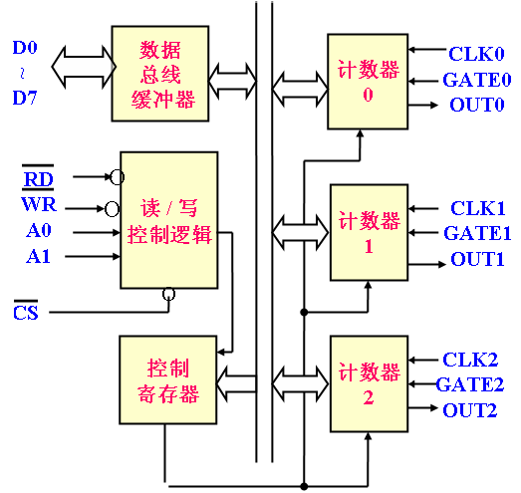
可编程计数/定时器8253/8254
8253内部结构
D7-D0：数据线
CLK0-CLK2：时钟输入端
GATE0-GATE2：门控输入
OUT0-OUT2：定时/计数器输出
A1、A0
Al A0=00 通道0
Al A0=01 通道1
Al A0=10 通道2
Al A0=ll 控制寄存器
RD、WR：读写信号
CS：片选信号

Slide 7
可编程计数/定时器8253/8254
计数器
三个计数器内部结构相同，均为16位可预置计数器。每个计数器都具有：1个时钟输入，1个门控信号GATE，1个输出信号OUT。

Slide 8
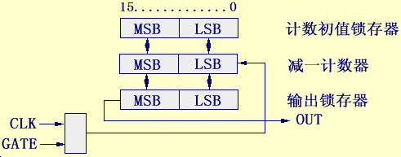
可编程计数/定时器8253/8254
计数器0~2：
8253/8254有3个完全独立的16位计数器，可以同时进行3组计数
每个计数器由计数初值锁存器、减1计数器、和输出锁存器组成
计数初值锁存器用来存放计数初值，且在计数过程中一直不变
减1计数器在初始化时和计数初值锁存器一起装入，每来一个CLK脉冲，做减1运算，直到将计数值减为0
在某些工作方式下，当减一计数器到0后，可自动把计数初值锁存器的值再次装入，重新开始计数
输出锁存器的值跟随减1计数器变化，仅当写入锁存控制字的时候，它锁存当前减1计数器的值（减1计数器可继续计数），当CPU读取后，自动解除锁存，又跟随减1计数器变化

Slide 9
可编程计数/定时器8253/8254
数据总线缓冲器
三态双向8位缓冲器，是8253与CPU数据传输通道。
注：三态缓冲器（Three-state buffer），又称为三态门，其三态输出受到使能输出端的控制，当使能输出有效时，器件实现正常逻辑状态输出（逻辑0、逻辑1），当使能输入无效时，输出处于高阻状态，即等效于与所连的电路断开。

Slide 10
可编程计数/定时器8253/8254
读/写控制逻辑
一方面接收CPU来的控制信息，另一方面将控制信息译码后产生各部分的控制信号。

Slide 11
可编程计数/定时器8253/8254
8253内部读写逻辑
CS | RD | WR | A1 | A0 | 寄存器读写
0 | 1 | 0 | 0 | 0 | 写计数器0
0 | 1 | 0 | 0 | 1 | 写计数器1
0 | 1 | 0 | 1 | 0 | 写计数器2
0 | 1 | 0 | 1 | 1 | 写控制字
0 | 0 | 1 | 0 | 0 | 读计数器0
0 | 0 | 1 | 0 | 1 | 读计数器1
0 | 0 | 1 | 1 | 0 | 读计数器2
0 | 0 | 1 | 1 | 1 | 无操作
1 | X | X | X | X
0 | 1 | 1 | X | X

Slide 12
可编程计数/定时器8253/8254
控制字寄存器
由CPU通过总线送入控制信息，控制每个计数器的工作方式。控制字只能写入，不能读出。

Slide 13
可编程计数/定时器8253/8254
8253的控制字CW（Control Word）
7 6 5 4 3 2 1 0
000=方式0
001=方式1
X10=方式2
X11=方式3
100=方式4
101=方式5
0=二进制，1=十进制
工作方式
00=锁存计数器值
01=只读/写低8位，高8位为0
10=只读/写高8位，低8位为0
11=先读/写低8位，后读/写高8位（分两次读写）
读/写锁存器
00=通道0
01=通道1
10=通道2
Notes:
注意: D5D4位为00是8253的锁存命令，读数时应先写该命令，如果是16位读写要分两次进行。

Slide 14
可编程计数/定时器8253/8254
8253/8254编程：
8253的每个计数通道有6种工作方式，在工作前必须进行初始化编程以确定按照哪一种工作方式工作。初始化编程步骤为：
1、先向控制寄存器写入控制字，对某个计数器设定工作方式。
2、向该计数器写入计数初值。
强调：
1、在计数通道工作过程中，若要更换计数初值，或者要读取计数的当前值，也需要先写一个适当的控制字，然后再进行写或者读操作。
2、控制字应写入控制寄存器中，而计数初值写入相应的计数器中，端口地址各不相同，注意切换地址。

Slide 15
可编程计数/定时器8253/8254
计数值和状态的读回：
在8253计数过程中，有时需要读回某一个计数器的当前计数值。
由于数据线是8位的，读取16位的计数值需要分两次读取，且由于计数是在不停的进行，在先读低位后读高位的过程中，计数值可能已经发生改变，已经不是我们想读入的那个时间点上的值了，如何解决这一问题？
可用控制寄存器的D5D4来控制，当D5D4=0，就表示锁存当前计数器的值，用来进行读入（减1计数器可继续计数）。当计数值读取结束以后，或者对计数器重新编程，将自动解除锁存状态。

Slide 16
可编程计数/定时器8253/8254
计数初值：
对计数器设置初值之前，必须先写入控制字。
设置初值时，要和控制字中规定的读写格式对应，若控制字规定只写低8位，则自动写入低8位，高8位填0；若控制字规定只写高8位，则自动写入高8位，低8位填0；若规定写16位，则先写入低8位，再写入高8位 。
每一个计数器都是先减1，再判断是否为0，所以写入初值0，实际上表示最大计数，因此，初值0在二进制下表示的最大计数是65536，在十进制下表示的最大计数是10000。
Notes:
BCD方式下，16位被分成4个十进制位，每位只表示0~9：0000∼9999
可写的最大非零初值是9999，但加上0000这个状态，一轮共10000个计数。

Slide 17
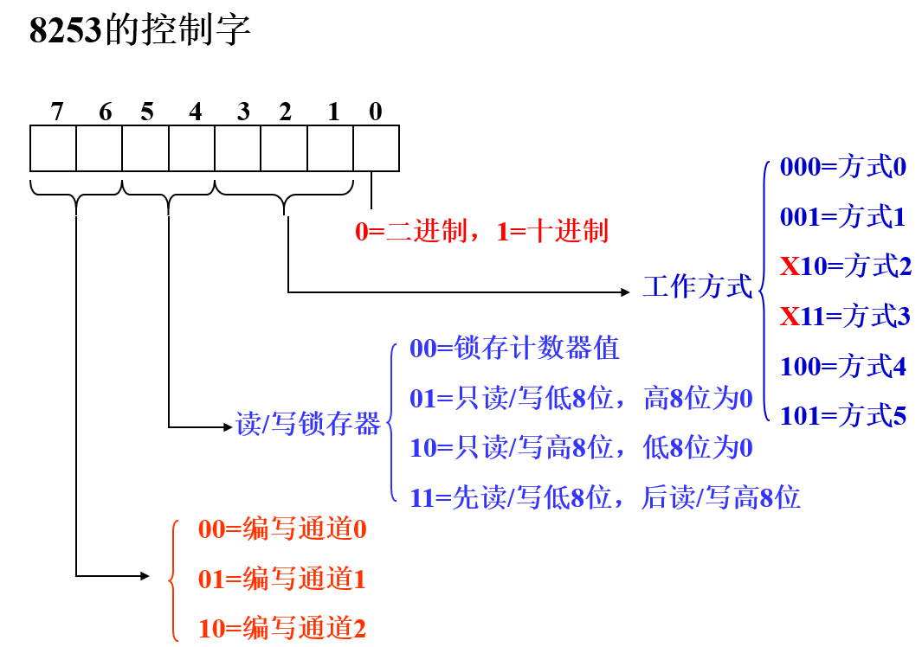
可编程计数/定时器8253/8254
例：8253的计数器0工作在方式1下，按二进制计数，计数初值为3040H。若8253计数器0~2的端口地址为40H、41H、42H，控制端口为43H，请写出初始化的程序段。
初始化编程步骤为：
1、先向控制寄存器写入控制字，对某个计数器设定工作方式。
2、向该计数器写入计数初值。
…
MOV AL, 32H ;控制字：00110010
MOV DX, 43H
OUT DX, AL
MOV AL, 40H
MOV DX, 40H
OUT DX, AL ;计数值低8位写入计数器0
MOV AL, 30H
OUT DX, AL ;计数值高8位写入计数器0
…
Notes:
3040H:12352

Slide 18
可编程计数/定时器8253/8254
例：在8253中，读取计数器1的16位计数值，存入CX中，若8253计数器0~2的端口地址为40H、41H、42H，控制端口为43H，请写出相应的程序段。
…
MOV AL, 40H ;控制字：01000000（没用到的位设成0）
MOV DX, 43H
OUT DX, AL
MOV DX, 41H
IN AL, DX ;读计数值低8位
MOV CL, AL
IN AL, DX ;读计数值高8位
MOV CH, AL
…

Slide 19
可编程计数/定时器8253/8254
8253有6种工作方式：方式0~方式5。对于每一种工作方式，由时钟输入信号CLK确定计数器递减的速率。门控信号GATE用于允许或禁止计数器计数。计数结束时在输出线OUT上产生一个信号。
无论采用哪一种工作方式，都会遵循下面几条原则：
（1）控制字写入计数器时，所有的控制逻辑电路立即复位，输出端OUT进入初始态（高电平或低电平）。
（2）计数初值写入后，要经过一个时钟上升沿和一个下降沿，计数执行部件才开始计数。
（3）在时钟脉冲CLK的下降沿时，计数器作减1计数，输出端OUT的波形也都是在时钟周期的下降沿时产生电平的变化。

Slide 20
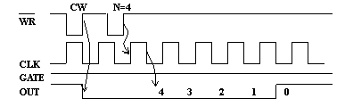
可编程计数/定时器8253/8254
8253的6种工作方式
方式0：计数结束产生中断
不能自动重复的计数方式。对计数器写入方式0的控制字CW后，其输出端OUT变低，再写入计数初值，在写信号WR以后经过CLK的一个上升沿和一个下降沿，初值进入计数器计数，计数器减到0后，OUT变为高电平，此信号可以接至8259A的IR端，作为中断请求。
注意：
1、在写初值时的WR信号上升沿的下一个CLK脉冲的下降沿才开始计数，所以，若计数初值为N，则OUT是在N+1个CLK脉冲后才变高。

Slide 21
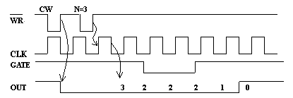
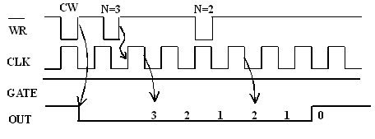
可编程计数/定时器8253/8254
2、在整个计数过程中，GATE始终应保持为高电平。若GATE＝0则暂停计数，待GATE＝1后，从暂停时的计数值继续往下递减。
3、在计数过程中，可以改变计数初值。若是8位计数值，在写入新计数值后，计数器将按新计数值开始计数，若是16位计数值，在写入低字节后计数器停止计数，在写入高字节后，计数器将按新计数值开始计数。可以用这种方法扩展脉冲宽度。

Slide 22
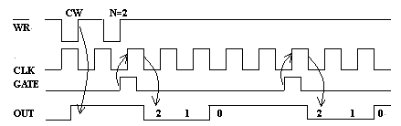
可编程计数/定时器8253/8254
方式1：可重复触发的单稳态脉冲
在写入方式1的控制字后，OUT成为高电平，待写入计数初值后，要等GATE信号出现上升沿才启动计数。此时OUT端立即变低，到计擞器减为0才回到高，其间隔为计数初值N乘以CLK的周期TCLK，即OUT端产生一个宽为N*TCLK的负脉冲。
计数过程一旦启动，GATE即使变成低电平也无妨。
无论计数是否完成，若GATE再来一个正跳变，则计数过程重新开始，即可利用GATE上升沿来控制脉冲的重复出现。
若在计数没结束时改变计数初值，不影响计数过程，只有再次硬件触发启动时，才按新计数初值开始计数。
Notes:
单稳态脉冲是一种由单稳态电路产生的脉冲信号，其特点是‌仅有一个稳定状态‌（稳态）和一个暂时状态（暂稳态）。触发信号作用下，电路从稳态翻转到暂稳态，随后自动返回稳态，输出脉冲宽度由电路参数决定。 ‌
工作原理
‌稳态阶段‌：无触发信号时，电路维持特定输出状态（如低电平）。
‌触发阶段‌：输入触发信号（通常为边沿信号）迫使电路翻转到暂稳态，输出相反状态（如高电平）。

Slide 23
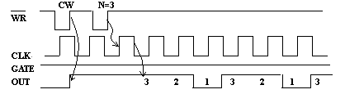
可编程计数/定时器8253/8254
方式2：分频器
写入方式2的控制字后，OUT变高。此时若GATE=1，在写入计数初值后，计数器即对CLK计数。当计数值减到1（不是减到0）时OUT变低，计数器减至0，OUT回到高，计数器又自动从初值开始计数。
方式2启动后，计数器可以自动重复工作。即：计数结束后，会自动重新装入计数初值，重新开始计数。
方式2中，GATE为高，则开始计数，GATE为低，则计数结束，OUT输出为高。
在OUT端，每N个CLK信号中输出一个宽度等于CLK信号周期的负脉冲。并且可以连续工作，所以叫分频器。

Slide 24
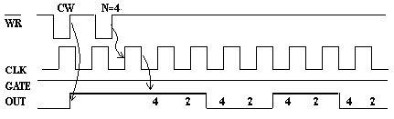
可编程计数/定时器8253/8254
方式3：方波发生器
方式3和方式2类似，但输出是对称或者基本对称的方波。
在写入方式3的控制字后，计数器OUT端立即变高，在写完计数初值N后，经过一个时钟周期，开始计数，计数到N/2时OUT端变低，计完余下的N/2，OUT又变回高，如此自动重复。OUT端产生周期为N*TCLK方波。
若计数初值为奇数，计数的前半周期为(N+1)/2，后半周期为(N-1)/2。
Notes:
实际上，电路中对半周期N/2的控制方法是每来一个CLK信号，让计数器减2，因此来N/2个CLK信号后，计数器就已经减到0，OUT端发生一次高低电位的变化，且又将初值装入计数器重新开始。

Slide 25
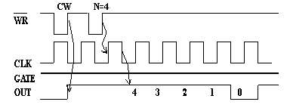
可编程计数/定时器8253/8254
方式4：软件触发选通
方式4是一种软件启动、不自动重复的计数方式。在写入方式4控制字后，OUT变高，若GATE＝1，写计数初值后的第一个CLK信号上升沿将初值N置入计数器，CLK信号下降沿开始计数，(N+1)个CLK信号后减到0，OUT变低，第(N+2)个CLK信号使OUT又回到高而停止，形成一个TCLK的负脉冲。
在方式4下，由于计数器结束产生一个节拍的负脉冲，一般将此负脉冲作为选通信号。而一旦写入新的初值，则在下一个时钟周期按新值重新开始计数，这个新初值的写入过程就称为软件触发。

Slide 26
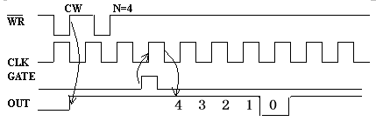
可编程计数/定时器8253/8254
方式5: 硬件触发选通
方式5是不自动重复的计数方式。写入方式控制字后，OUT变高，写入计数初值时，即使GATE＝1，计数过程也仍不启动，而是要求GATE出现一个正跳变的上升沿，下一个CLK信号才开始计数，计数器减到0时，OUT变低，经过一个CLK信号后，OUT变高且一自保持。
方式5产生的负脉冲和方式4相似，也可用此负脉冲作为选通信号。方式5受GATE信号控制，当GATE有新的脉冲产生时，则重新开始计数，故称为硬件触发。

Slide 27
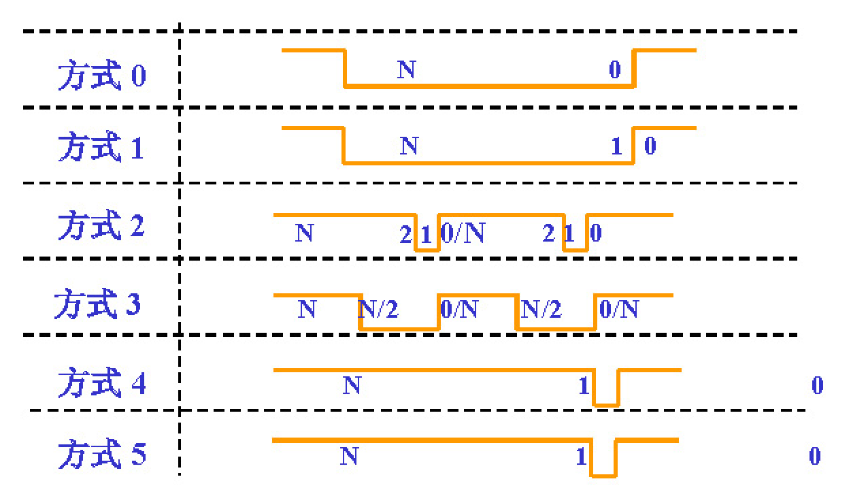
可编程计数/定时器8253/8254
各种方式的输出波形
单次计数触发中断
N
N
门控信号触发单脉冲
周期性分频输出
方波输出
单次软件触发
单次硬件触发

Slide 28
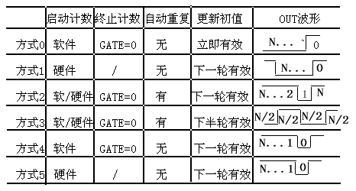
可编程计数/定时器8253/8254
各种方式的输出波形

Slide 29
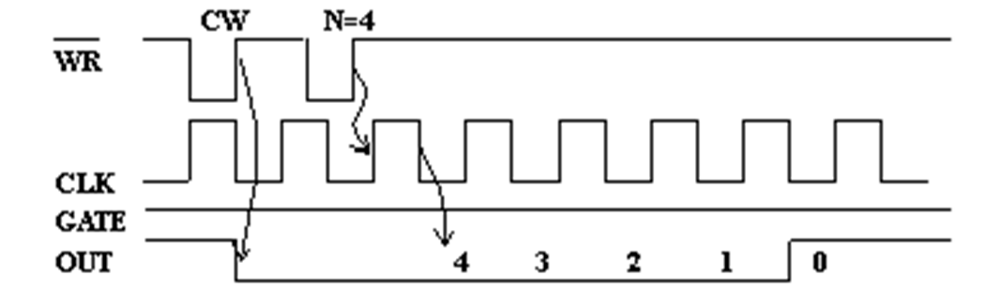
可编程计数/定时器8253/8254
8253各种工作方式小结
几种方式比较
方式2，4，5输出的波形是一样的，都是宽度为一个CLK时钟周期的低有效脉冲。主要区别是：方式2连续不停地计数和输出；方式4每次都要由程序设置计数值才能计数；方式5不用每次设置，但每次都要由门控脉冲触发启动才能计数。即：计到0后，方式2不用触发，方式4要软件触发，方式5要硬件触发，才能继续计数。
输出端OUT的初始状态
只有方式0在置入控制字后，OUT立即变低，其它5种方式OUT初始态均为高电平。
启动计数与重复计数
方式2和方式3是连续工作，输出是周期性的，不用重复启动再次触发，这两种方式一经写入计数值，计数器就开始不停顿地工作，直到CPU重新写入控制字为止。（方式1&5也可以连续工作，但需要Gate端触发）
方式0
方式1

Slide 30
可编程计数/定时器8253/8254
当定时器工作在方式2或方式3时，实际上是一个分频器（把输入信号的频率降低为原来的 1/N），计数常数就是一个分频系数，分频系数N=fi/fo（fi：输入CLK频率，fo：OUT端输出频率）
当计数器作为定时器工作时，CLK通常来自系统内部时钟，计数常数就是定时系数，定时系数=T/tCLK=T*fCLK（T为定时时间，fCLK为输入CLK的频率）
当计数器作为外部计数使用时，计数脉冲通常来自系统外部，计数常数就是要记录的外部时间的脉冲个数。

Slide 31
可编程计数/定时器8253/8254
8253/8254应用实例
8254在内部结构及功能上与8253完全一样，其编程方法也完全一样，其差别只是最高计数速率不同。8253的最高计数速率是2MHz，8253-5是5MHz，8254为8或10MHz。
在PC系列机上，系统分配给8253/8254的端口地址是40H~43H，其中43H是控制寄存器的地址，40H、41H、42H分别为计数器0~2的锁存器地址。8253/8254的三个计数器各有其责：计数器0用于维持系统时钟；计数器1用于周期性地向DMA发送数据请求信号，供存储器刷新用；计数器2接到扬声器用来产生声音。
8253/8254各计数器的输入时钟脉冲频率为1.19318MHz。

Slide 32
可编程计数/定时器8253/8254
应用1：计数器0产生基本时钟，触发中断
计数器0接至8259A的IR0，工作于方式3（方波输出），每隔固定时间产生一次中断，用来维持系统日历时钟，初始计数值为0（65536）：
计
数
器
0
1.19318MHz
OUT
+5V
初始化：
…
MOV AL, 36H ;控制字：00110110
OUT 43H, AL
MOV AL, 0H
OUT 40H, AL ;计数值低8位写入计数器0
OUT 40H, AL ;计数值高8位写入计数器0
…
因此输出脉冲频率为：
1.19318MHz/65536=18.2Hz
每秒产生18.2次中断，即每55ms产生一次中断。

Slide 33
可编程计数/定时器8253/8254
应用2：计时器1控制DRAM刷新
在PC机中，要求在2ms内对DRAM进行128次刷新，也就是刷新时间间隔为2/128=15.6μs。因此，系统将计数器1接到DMA上，每隔15.6μs作为DMA的请求信号，让其对DRAM进行刷新，该计数器工作于方式2（周期性分频输出）。
如何计算计数初值，并对该计数器进行初始化？
刷新频率为：1000000/15.6=64102Hz
计数初值为：1.193MHz/64102=18.6
因此计数初值可设为18，系统每15μs向DMA发一次请求信号。
初始化：
…
MOV AL, 54H ;控制字：01010100
OUT 43H, AL
MOV AL, 18
OUT 41H, AL ;计数值低8位写入计数器0
…

Slide 34
CODES SEGMENT
START:
mov dx, 0ffffH ;响铃持续多长
in al, 61h
and al, 11111100b
sound:
xor al, 2
out 61h, al
mov cx, 140h
wait1:
loop wait1 ;延时
dec dx
jnz sound
MOV AH,4CH
INT 21H
CODES ENDS
END START
程序直接控制I/O方式
例：Sound 程序
第九讲中，通过控制8255A的设备控制寄存器61H的PB1位交替位1或0，以产生一个脉冲电流，经过放大器后推动扬声器发声，这种控制发声的方式称为位触发方式。
设备控制寄存器( 61h )
1 0
1/0 0
2号定时器门控
控制其它外部设备
与门
放大器

Slide 35
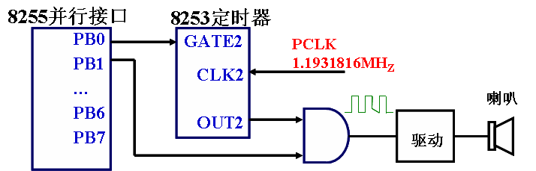
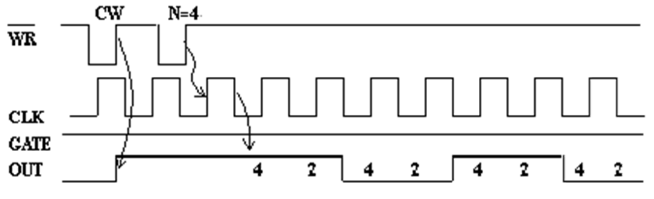
可编程计数/定时器8253/8254
应用3：计数器2控制扬声器
在IBM PC系列机上有两个可以驱动扬声器的信号。一路是8255A（端口号61H）的第1位的输出；另一路是8253/8254计数器2 （端口号42H）的输出，定时器2的输出和端口61H的PB1通过一个与门与扬声器的驱动电路相连。
当PB0=1时，定时器2获得高电平，使得定时器2可以在模式3下工作。
当PB1=1时，允许定时器2的输出信号到达扬声器电路，从而产生声音。
方式三：方波发生器
扬声器可以产生不同频率不同振幅的震动，振幅决定了音量，频率决定了音色。
人能听到的声音频率范围20~20KHz，但最敏感的范围是1K~3KHz之间的声音。

Slide 36
可编程计数/定时器8253/8254
BEEP PROC FAR
MOV AL, 0B6H ;计数器2的控制字10110110，方式3
OUT 43H, AL
MOV AX, 1193 ;计数初值，频率为1.193M/1KHZ=1193
OUT 42H, AL
MOV AL, AH
OUT 42H, AL
IN AL, 61H ;读端口61H
MOV AH, AL ;备份以便恢复
OR AL, 03H ;端口61H低2位设成1
OUT 61H, AL
Waiting: MOV AH, 0bH ;按任意键
  INT 21h
  INC AL
  JNZ Waiting
  MOV AL, AH
  AND AL, 0FDH ;11111101B
  OUT 61H, AL ;停止发声
RET
BEEP ENDP
;如果按下一个键，则AL=0FFH，否则AL=0
Notes:
INT 21H的0B号功能可以检验一个键是否被按动，如果按下一个键，则AL=0FFH，否则AL=0。无论哪种情况都将继续执行下一条语句。

Slide 37
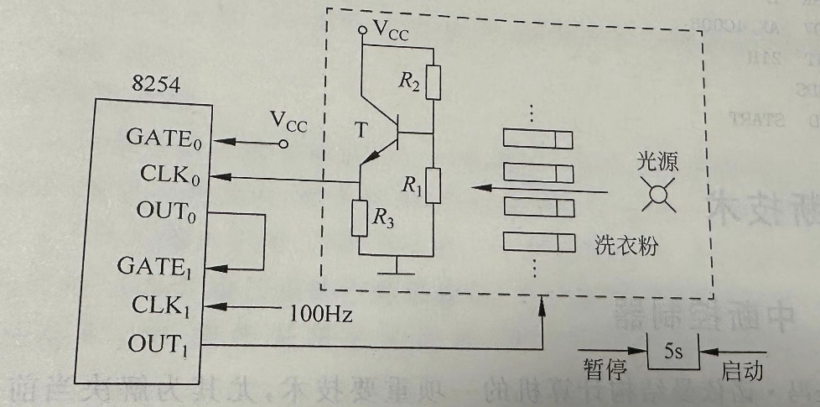
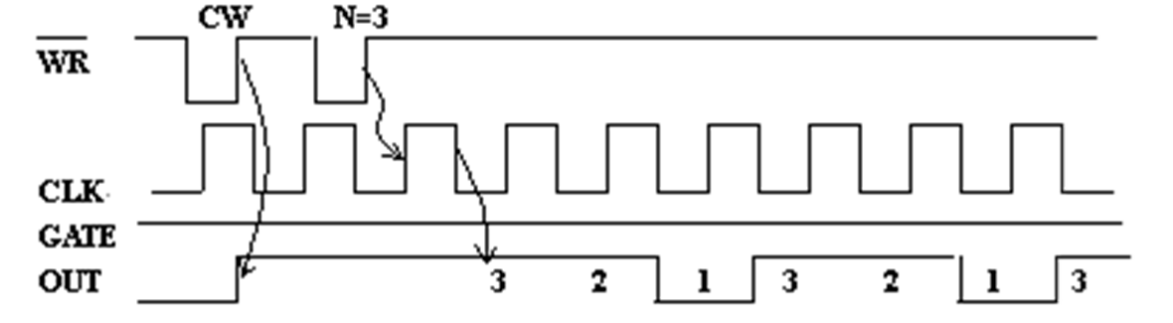
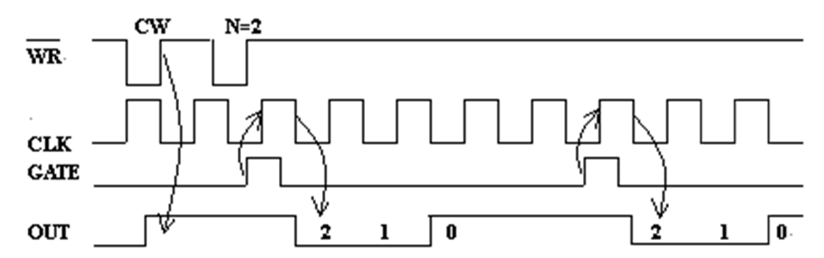
可编程计数/定时器8253/8254
应用4：综合应用
某洗衣粉包装流水线，一个包装箱能装12袋洗衣粉，要求每通过12袋洗衣粉流水线暂停5秒，等待封装打包，然后再启动流水线，继续包装，按ESC键则停止生产，假设8254的端口为40H~43H（43H为控制字端口）。
分析：有两个工作要做，一是对12袋洗衣粉的计数；二是对5s停顿定时。
方法：选用计数器0做计数器（方式2），计数器1做定时器（方式1），并把计数器0的OUT连接到计数器1的GATE端，去触发定时。
方式2：分频器
方式1：可重复触发
定时结束后，OUT1输出高电平再次启动工作台计数。

Slide 38
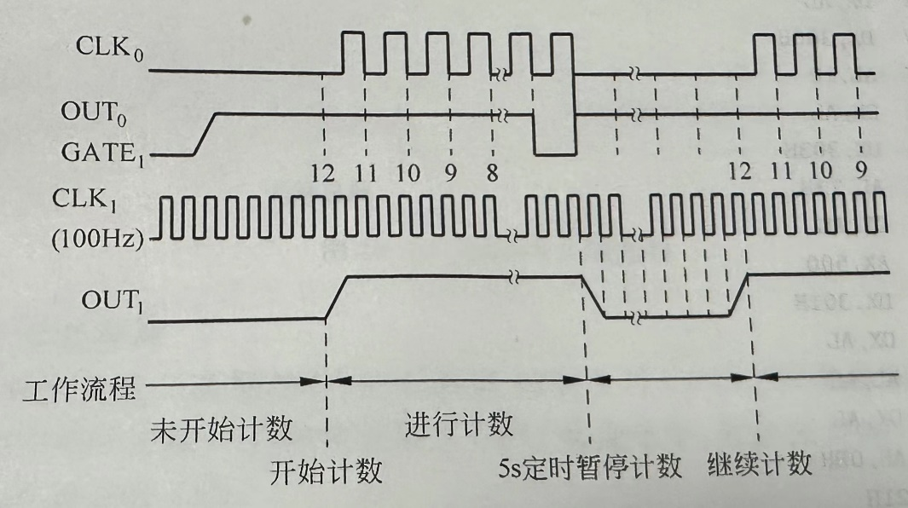
可编程计数/定时器8253/8254
应用4：综合应用
某洗衣粉包装流水线，一个包装箱能装12袋洗衣粉，要求每通过12袋洗衣粉流水线暂停5秒，等待封装打包，然后再启动流水线，继续包装，按ESC键则停止生产，假设8254的端口为40H~43H（43H为控制字端口）。
分析：有两个工作要做，一是对12袋洗衣粉的计数；二是对5s停顿定时。
方法：选用计数器0做计数器（方式2），计数器1做定时器（方式1），并把计数器0的OUT连接到计数器1的GATE端，去触发定时。

Slide 39
可编程计数/定时器8253/8254
MOV AL, 15H ;计数器0的控制字00010101，方式2
OUT 43H, AL
MOV AL, 12 ;计数初值: 12
OUT 40H, AL
MOV AL, 73H ;计数器1的控制字01110011，方式1
OUT 43H, AL
MOV AX, 500 ;定时常数500（5s，假设频率为100HZ）
OUT 41H, AL
MOV AL, AH
OUT 41H, AL
Wait1: MOV AH, 0BH ;按任意键继续
  INT 21h
  INC AL
  JNZ Wait1
  MOV AH, 08H ;是否按下了ESC
  INT 21H
  CMP AL, 1BH
  JNE Wait1
  …
Notes:
100*(1/5)

